Slide 1
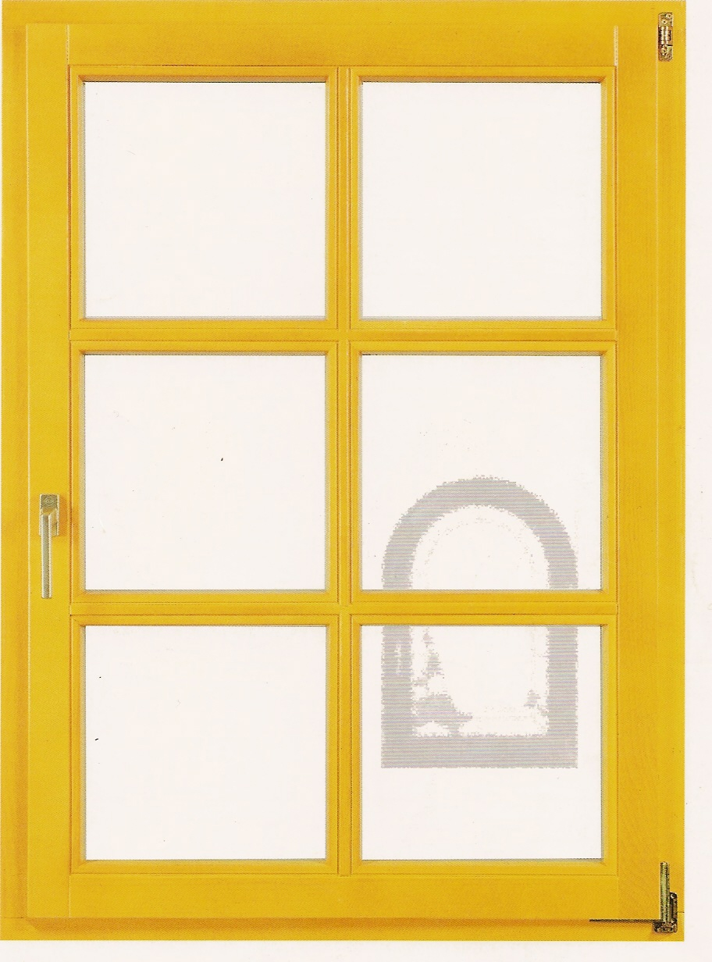
Okna z dobro toplotno izolacijo

Slide 2
Predstavila bova:
Zgradba oken
Prednosti dobre toplotne izolacije
Pozornost pri izoliranju.
Slabosti okna

Slide 3
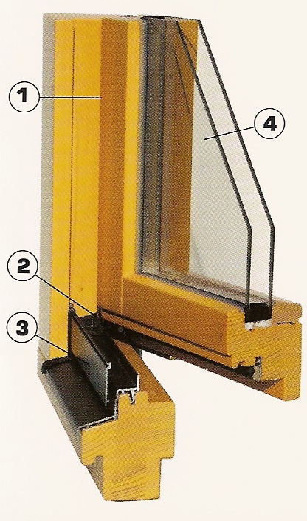
Zgradba okna
Okvir mora biti iz lesa, aluminija ali plastike.
Okovje mora biti dolgotrajno in brezhibno
Tretji del okna ščiti okno pred vremenskimi vplivi.
Steklo je ponavadi iz dveh stekel, ki imajo dobro izolacijo.

Slide 4
Prednosti dobre toplotne izolacije
Zmanjšuje toplotno izgubo.
Zmanjšanje stroškov ogrevanja.
Prijetno ozračje v notranjosti stanovanja.
Odsotnost vlage in plesni.
Podaljšanje življenjske dobe zgradbe .

Slide 5
Pozornost pri izoliranju
Posebno pozornost pri izoliranju moramo posvetiti oknom
Pri tem pa ne smemo pozabiti, da pravilno montiramo okna

Slide 6
Slabosti okna
Ponekod so si omislili tudi tretjo steklo, vendar to poslabšuje svetlobo v prostoru, ki je pozimi že tako ni veliko.

Slide 7
Konec

